Slide 1
Janez Bitenc, VEVERICA UTRJEVANJE PETJA
2. RAZRED
OŠ ŠMARJE PRI KOPRU

Slide 2
PO OREHU SKAČE, BEL PREDPASNIK, RJAVE HLAČE. MED VEJEVJEM ŠKRTA, ŽAGA, NEPRESTANO ŠVIGA ŠVAGA. JEDRCA JE VSA POBRALA, TLA Z LUPINAMI NASTLALA.
PREBERI UGANKO IN UGOTOVI,
KDO JE TO?

Slide 3
VEVERICA, VEVERICA SKOČI SEM, SKOČI TJA, KO PA NA VRH SMREKE SPLEZA, Z REPKOM POMAHLJA. VEVERICA, VEVERICA, KAJ MI DAŠ, KAJ MI DAŠ, ČE TI LEŠNIKE PRINESEM, KI JIH RADA IMAŠ? KAJ ZA LEŠNIKE BI DALA, FANTEK MOJ, FANTEK MOJ, SAJ SEM SAMA JIH NABRALA ZVRHAN KOŠ NOCOJ.
p
KLIKNI NA ZVOČNIK.
PESEM VEČKRAT POSLUŠAJ IN JO S POMOČJO BESEDILA PREPEVAJ.

Slide 4
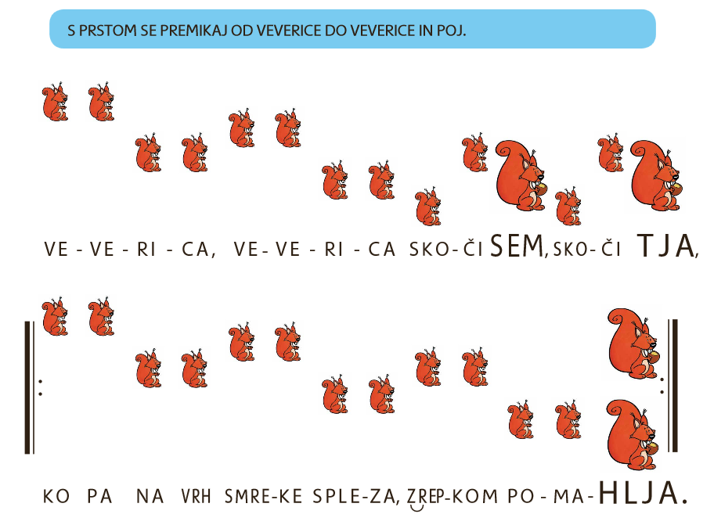
PONOVNO POSLUŠAJ POSNETEK.
S PRSTKOM SE PREMIKAJ OD VEVERICE DO VEVERICE IN ZAPOJ.

Slide 5
POSKUSI ZAPETI OB SPREMLJAVI KLAVIRJA.
KLIKNI NA ZVOČNIK IN ZAPOJ.
ČE KDO DOMA IGRA KAKŠNO GLASBILO,
GA PROSI, DA TI SKLADBICO ZAIGRA.

Slide 6
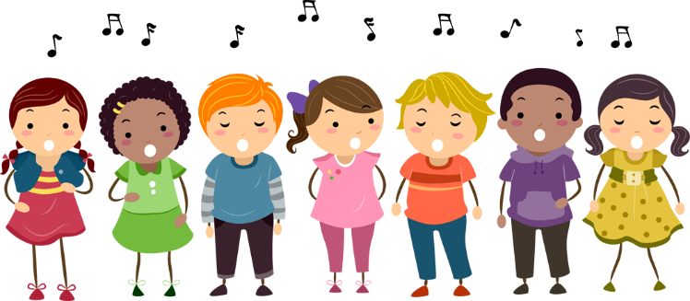
KLIKNI NA ZVOČNIK IN POSLUŠAJ PESEM DO KONCA.
KDO POJE? KAKO JE PESEM ZAPETA?
PRVO KITICO POJEJO OTROCI.
POJE SKUPINA OTROK.
POJE ZBOR.
DRUGO KITICO POJE DEČEK.
POJE SAM. DEČEK JE SOLIST.
JAZ PA SEM ZBOROVODJA IN VODIM ZBOR.
TRETJO KITICO POJE DEKLICA.
POJE SAMA. DEKLICA JE SOLISTKA.

Slide 7
TAKO, PRIŠLI SMO DO KONCA. UPAM, DA ZNAŠ PESMICO ŽE LEPO ZAPETI. DOMA SI JO VEČKRAT ZAPOJ. SAM, Z DRUŽINSKIMI ČLANI, OB SPREMLJAVI, BREZ SPREMLJAVE… POZDRAVČEK.

Slide 8
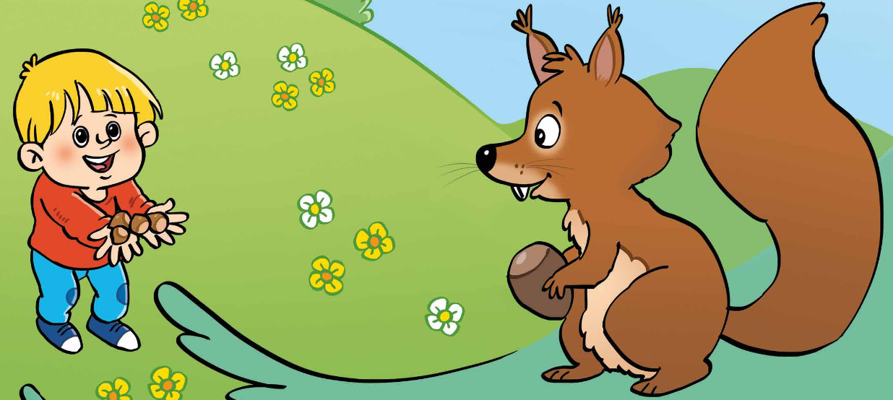
Viri:
Gradiva Lili in Bine, 2. razred, Založba Rokus Klett
Uganke iz gozda za sproščanje; Vera Albreht: Uganka o veverici GLASBENI POSNETKI: Mira Voglar: Veverica
Janez Bitenc: Veverica

